Slide 1
基础算法(七) -- 单调队列
239. Sliding Window Maximum 862 Shortest Subarray with Sum at Least K 1425 Constrained Subsequence Sum 1438 Longest Continuous Subarray With Absolute
Diff Less Than or Equal to Limit 1696 Jump Game VI
你们的好朋友Eddie

Slide 2
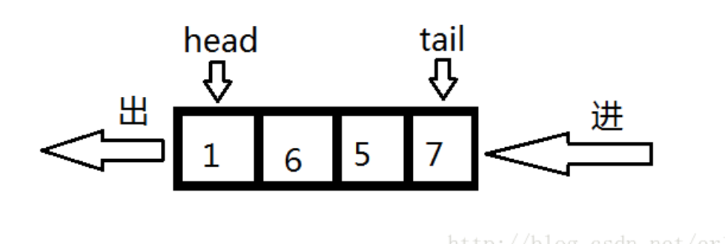
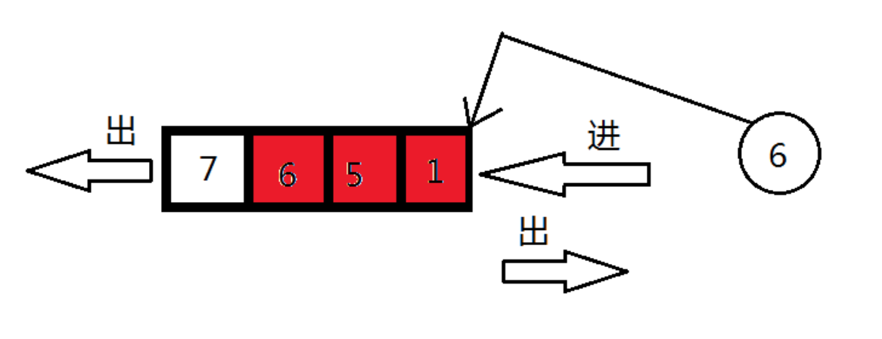
什么是单调队列？head [1,2,3,4] tail
单调队列，顾名思义其中所有的元素都是单调的(递增或者递减)，承载的基础数据结构是队列，实现是双端队列，队列中存入的元素为数组索引，队头元素为窗口的最大(最小)元素。
队头删除不符合有效窗口的元素，队尾删除不符合最值的候选元素。
单调队列不是真正的队列。因为队列都是FIFO的，统一从队尾入列，从对首出列。但单调队列是从队尾入列，从队首或队尾出列，所以单调队列不遵守FIFO。

Slide 3
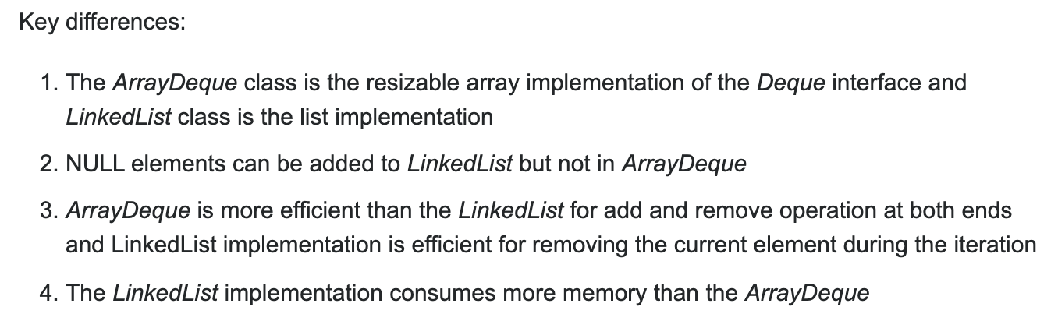
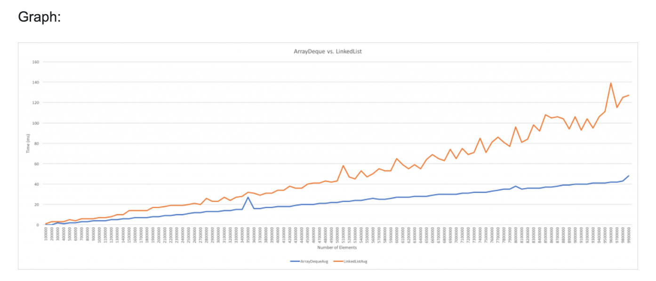
如何实现单调队列？
Deque<Integer> q = new ArrayDeque();
head [1,2,3,4] tail
peekFirst()
pollFirst()
offerFirst()
peekLast()
pollLast()
offerLast()
对于java，我们可以使用LinkedList或者ArrayDeque来实现双端队列Deque Interface

Slide 4
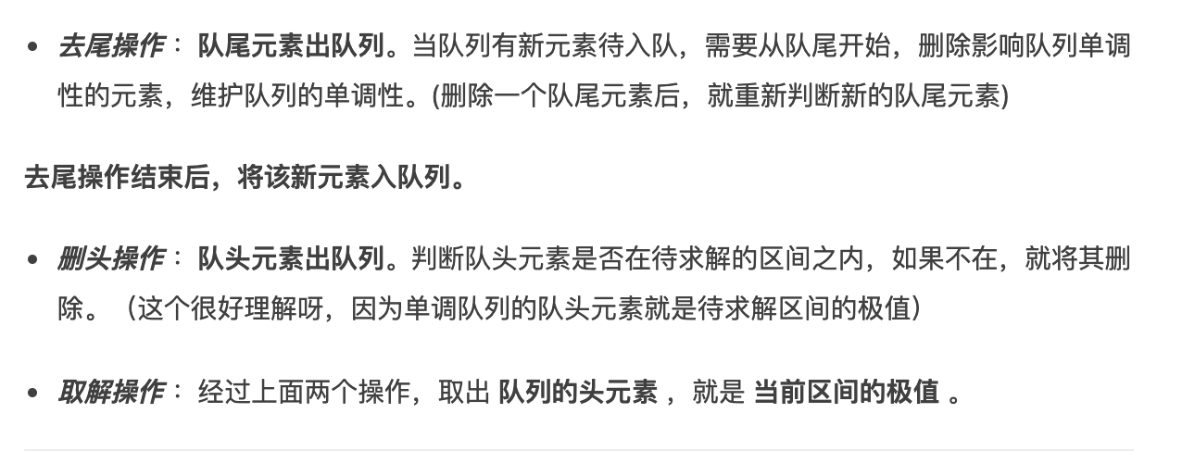
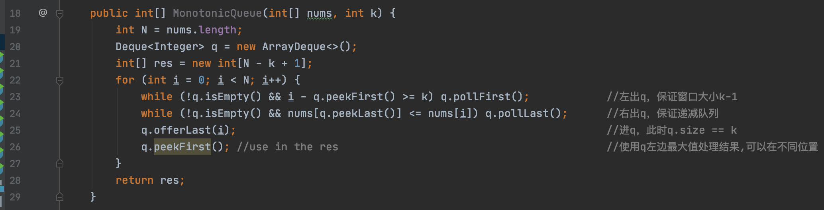
如何使用单调队列？
一般情况为pq实现的优化解，模板如下： 大致4步
这里可以有不同的顺序，只要保证
插入必须在去尾之后来位置单调性
根据不同题目来改变取解的具体位置

Slide 5
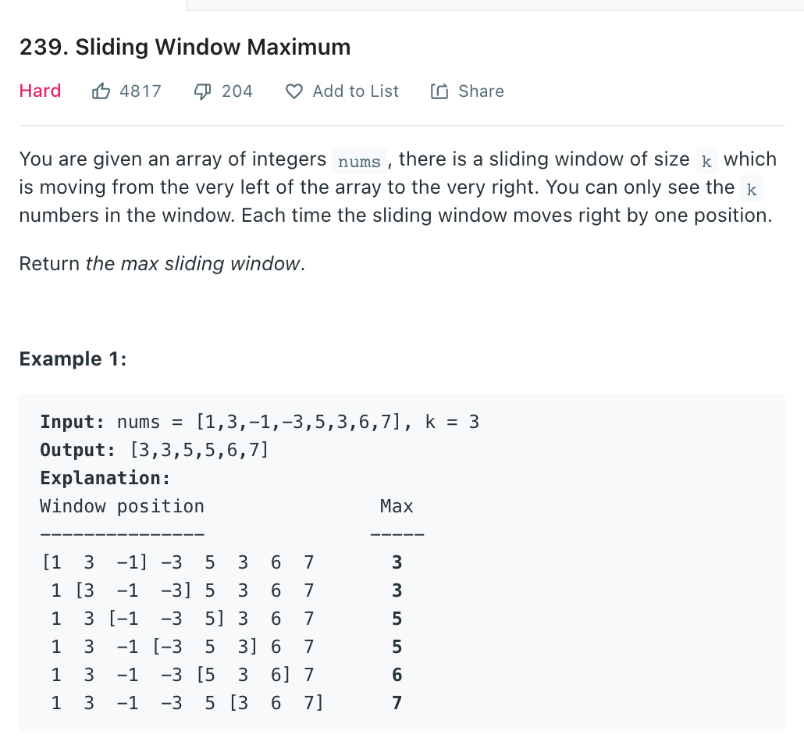
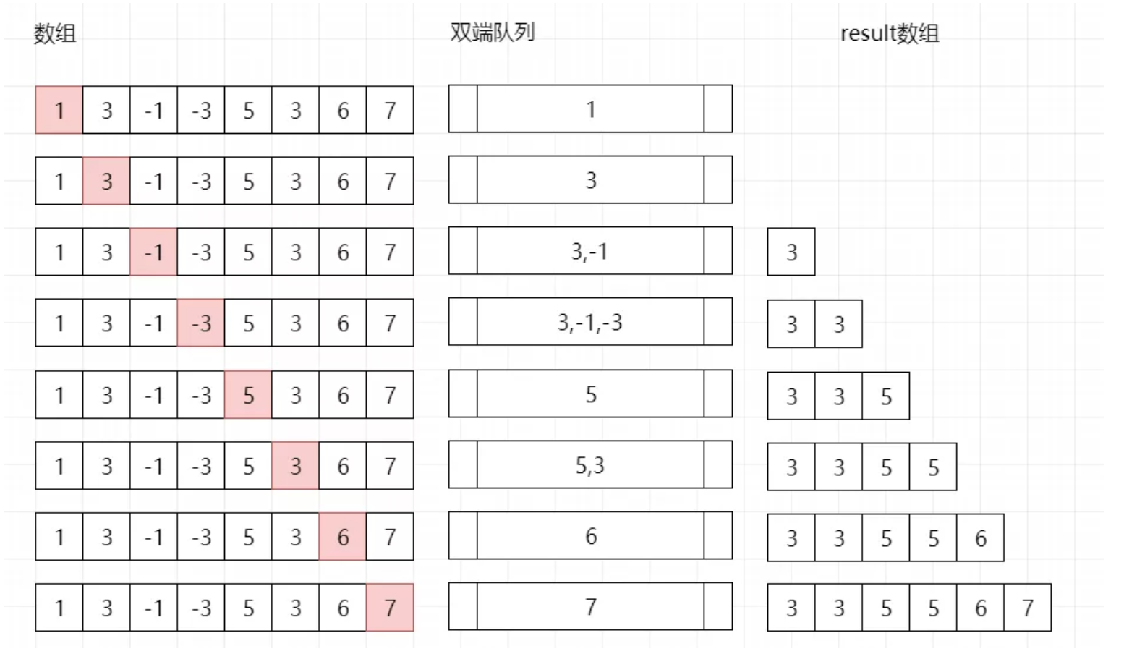
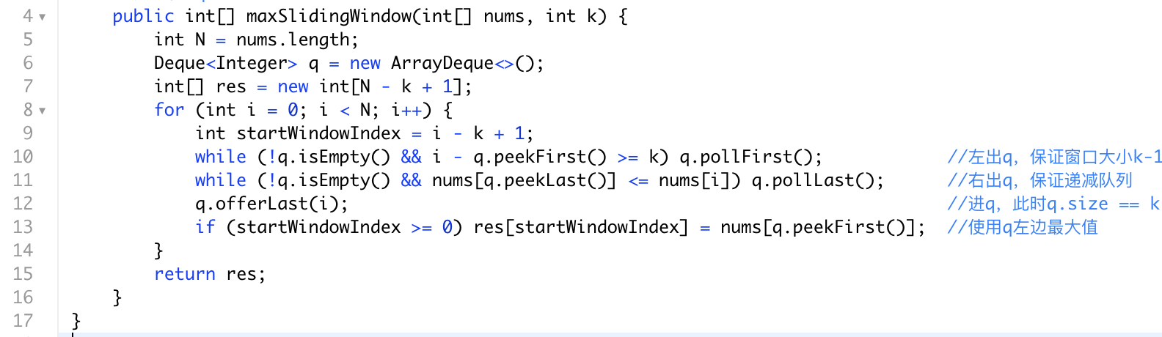
记得演一下，先给一个2 loop暴力解

Slide 6
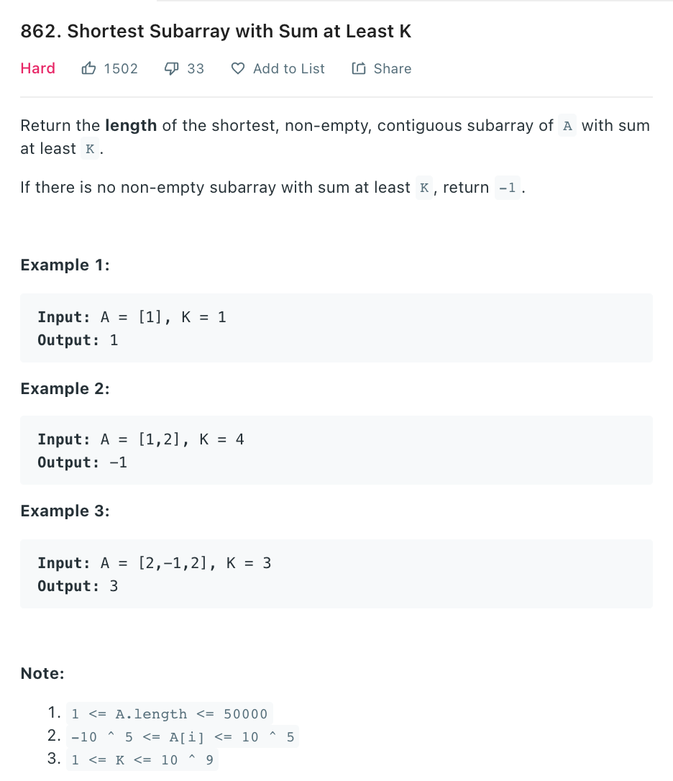
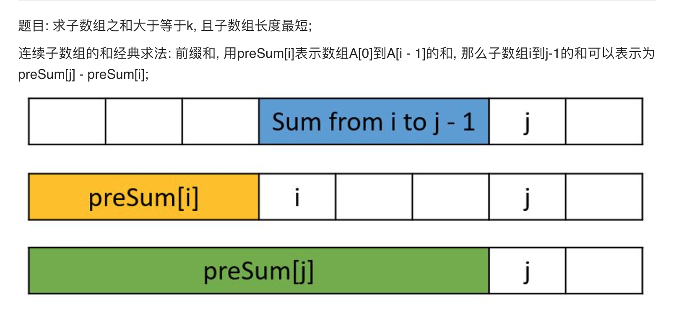
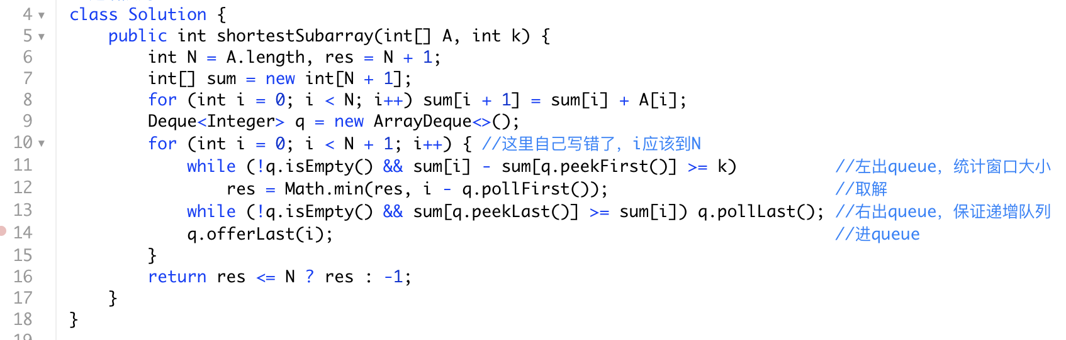
求出前缀和之后,需求：j > i && preSum[j] - preSum[i] >= k && (j - i) 最小.
需求的通俗理解：相当于排队，对某个人来说，要找到前面比我矮最少k的人，且我和这个人的距离最近。

Slide 7
双端递增队列：对于当前的"我"来说, 如果前面的人比我高，那么我的身高-这些比我高的人的身高肯定是负数，因此直接弹出
对于队列中剩余的都是比我矮的人，如果第一个矮个子和我的差距比K小, 那么后面的和我的差距肯定小于K. 为什么要弹出呢? 因为前面几个和我相比比我矮K的, 哪怕后面还有比我高的, 这些矮个子和我后面的高个子的距离都比我和这些矮个子的距离远. 也就是子数组长度更大.
（因为我们求的是最短的window，更长的就不要了）
解释来源于作者：drinkwater999

Slide 8
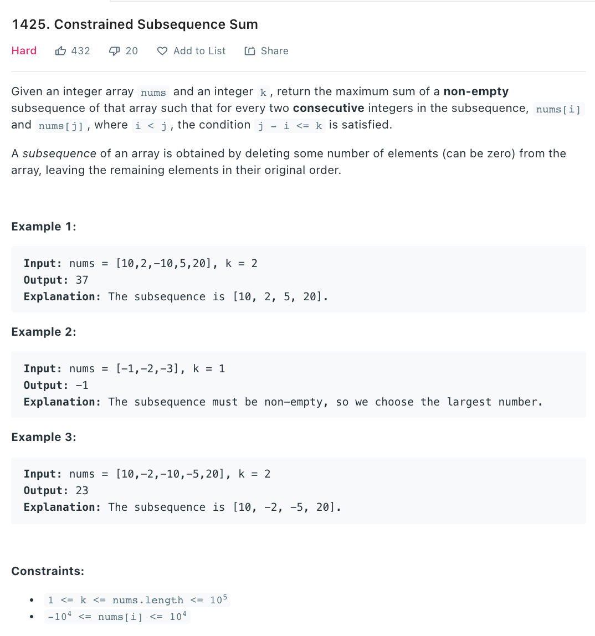
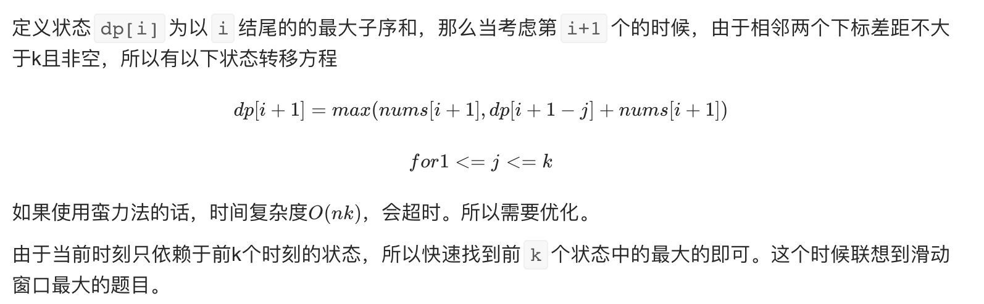
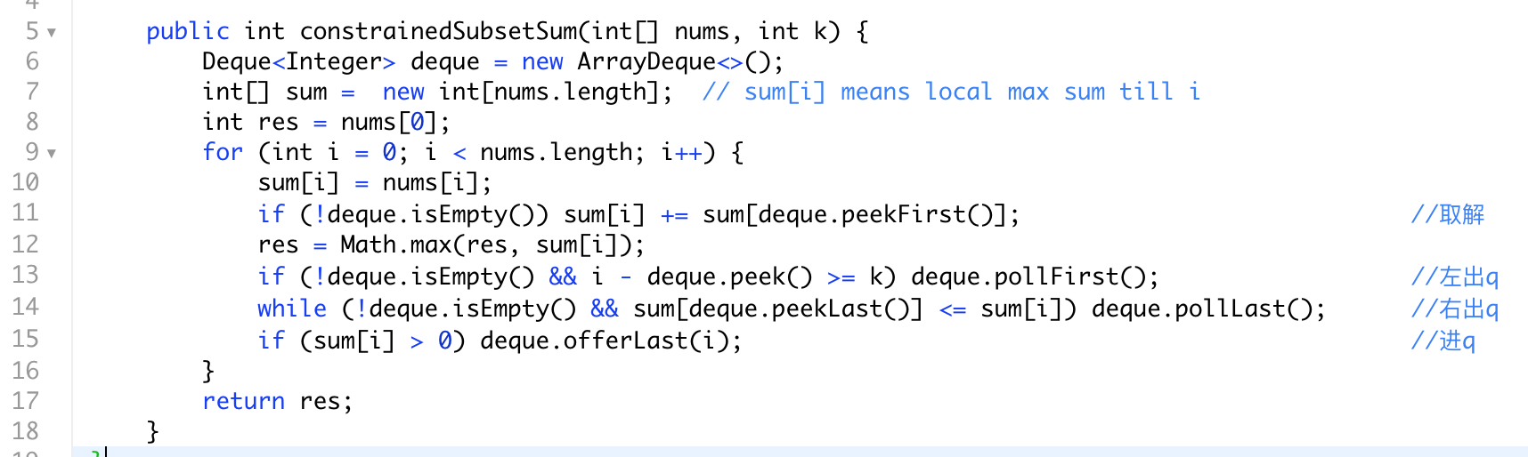

Slide 9
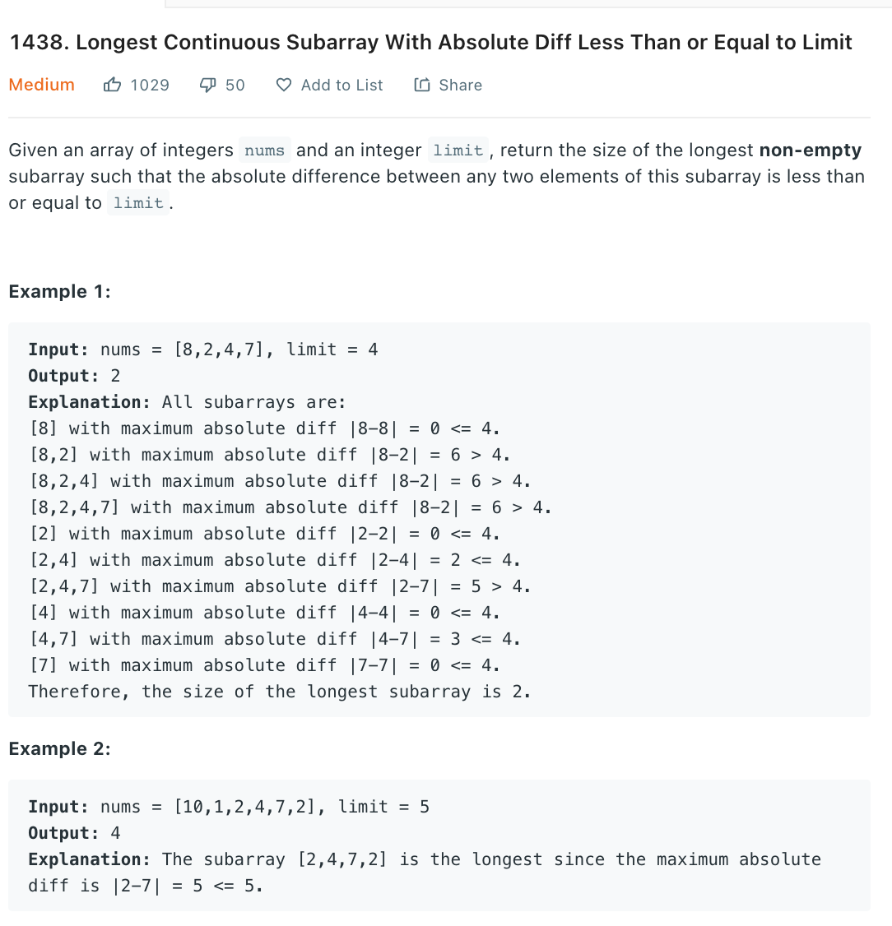
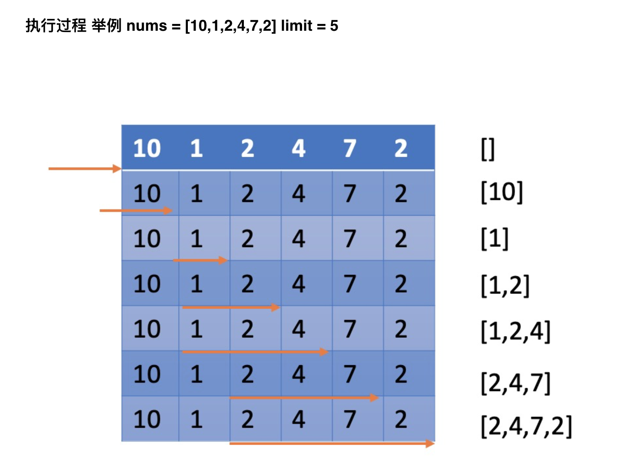
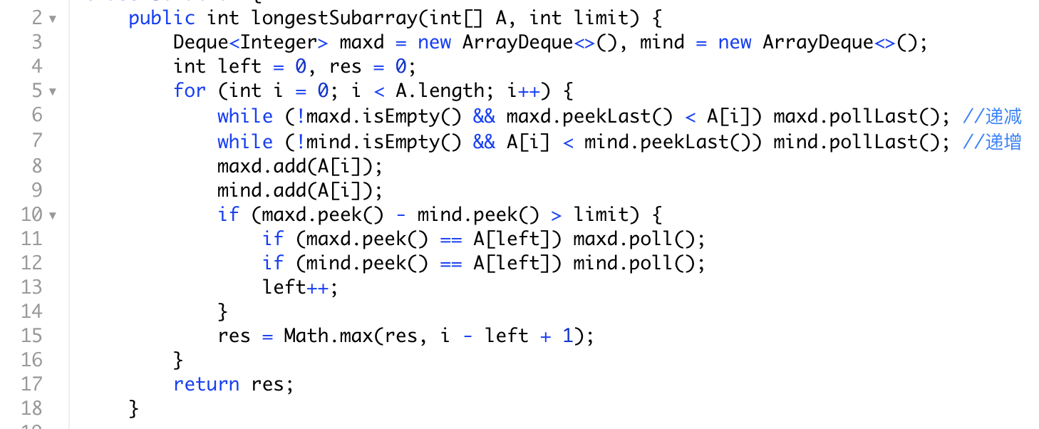

Slide 10
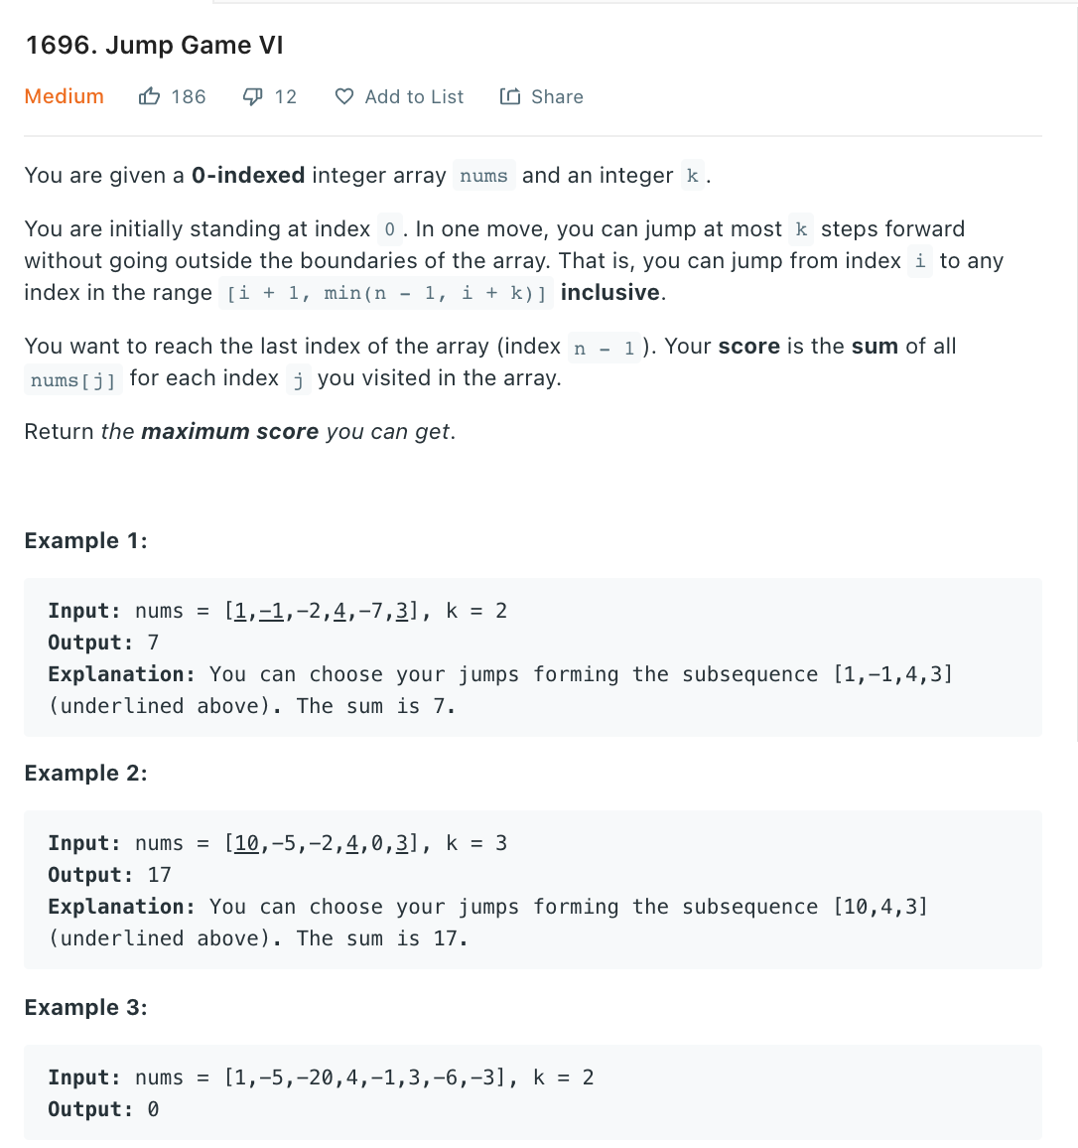
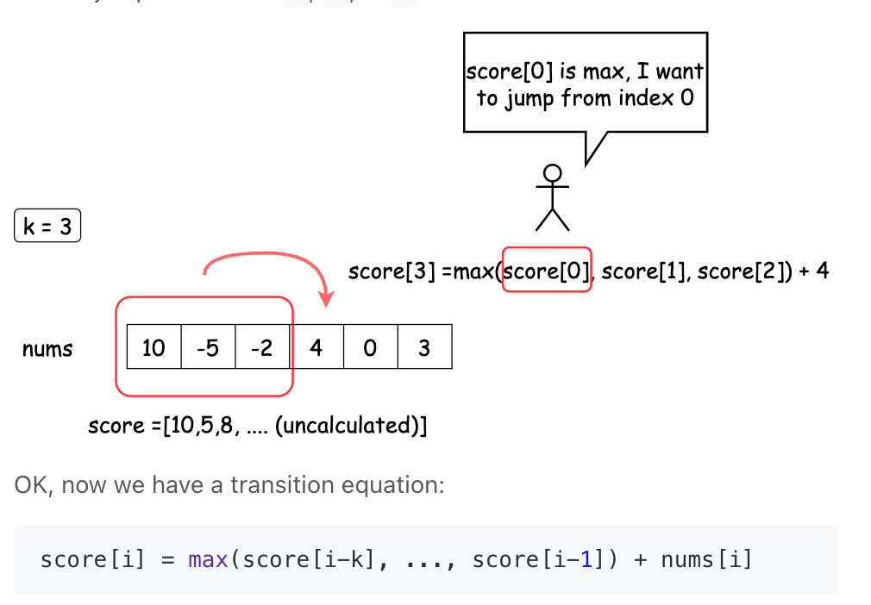
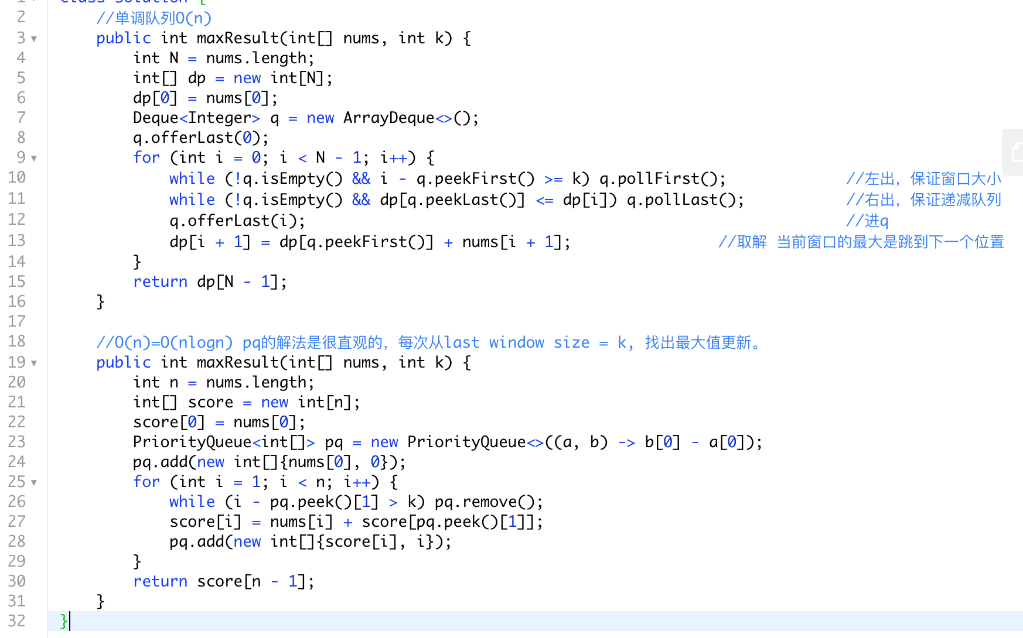

Slide 11
Summary
时间复杂度依然是 O(N) 线性时间。要这样想，nums 中的每个元素最多被 offer 和 poll 一次，没有任何多余操作，所以整体的复杂度还是 O(N)。
空间复杂度就很简单了，就是窗口的大小 O(k)。
注意判断等号，我一般是先维持k-1的size，然后offerLast
注意offerLast必须在pollLast之后，也就是手动维持单调递增递减队列
一般能用dq的，如果不想手动维护，都可以使用pq来维持window递增或者递减

